Slide 1
সবাইকে সুস্বাগতম
মুহাম্মদ মোজাম্মেল হক মারূফ
প্রভাষক (আরবি)
বেঙ্গুরা সিনিয়র মাদ্‌রাসা
বোয়ালখালী,চট্টগ্রাম।
মোবাইল নম্বর-০১৮১৮-৬২৬৭৩৫
E-mail:m.marufctg@gmail.com

Slide 2
আকাইদ ও ফিক্বহ
শ্রেণিঃ দাখিল ৯ম-১০ম
সময়ঃ ৪০ মিনিট

Slide 3
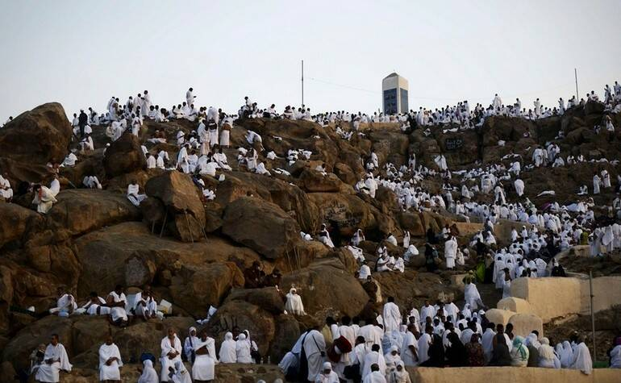
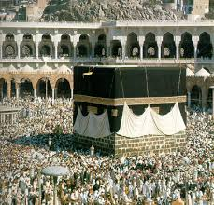
নিচের ছবিগুলো লক্ষ্য কর
আরাফাত
ক্বাবা শরীফ

Slide 4
দ্বিতীয় ভাগ- আল ফিকহ
তৃতীয় পরিচ্ছেদ
(হাজ্জ্ব এর ফরয সমূহ)
পৃষ্ঠা-১১৫

Slide 5
শিখন ফল
এই পাঠ শেষে শিক্ষার্থীরা-
০১। হজ্জ্ব এর ফরয সমূহ বলতে পারবে।
০২। হজ্জ্ব এর ফরয সমূহ আদায়ের তারিখ বলতে পারবে।
০৩। হজ্জ্ব এর ফরয সমূহ আদায়ের পদ্ধতি বলতে পারবে।

Slide 6
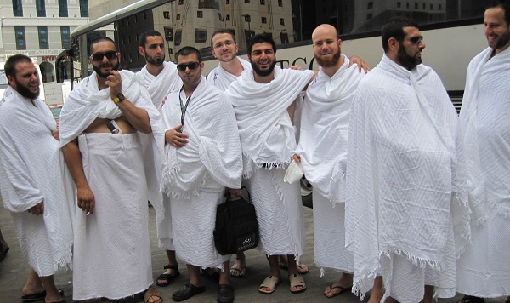
০১।ইহরাম বাঁধা।

Slide 7
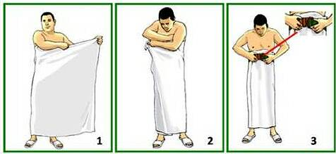
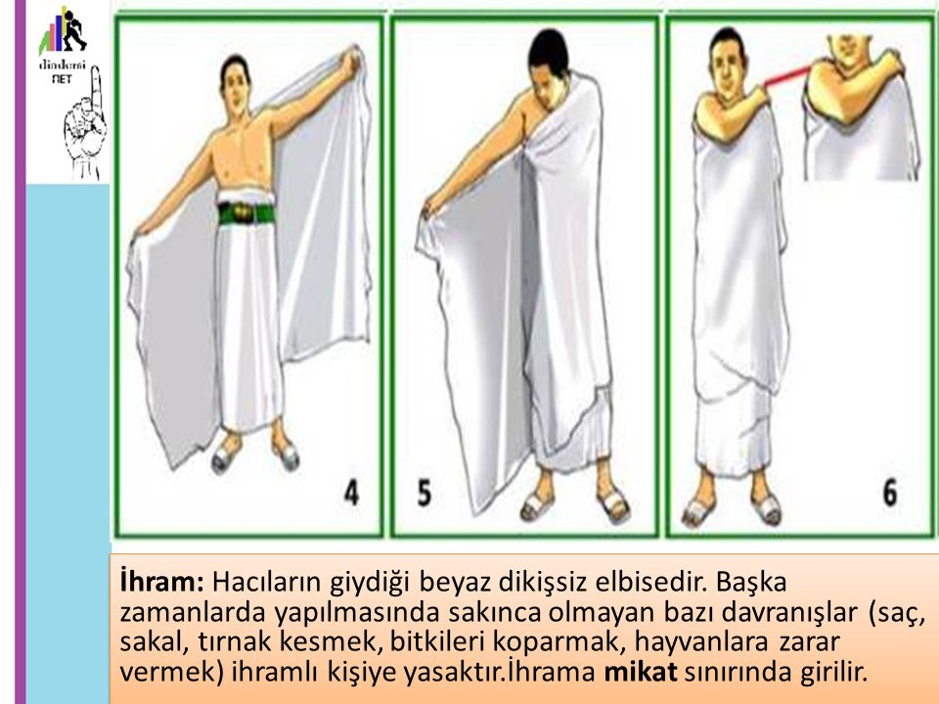
পুরুষের ইহরাম বাঁধার পদ্ধতি
প্রথম ধাপ
দ্বিতীয় ধাপ

Slide 8
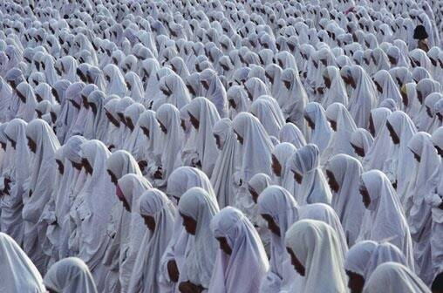
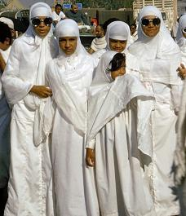
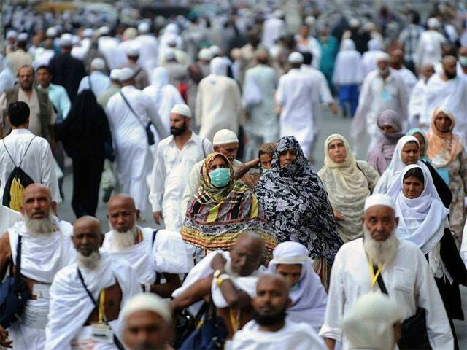
মহিলাদের ইহরাম বাঁধার নিয়ম।
পোষাক যে কোন রঙের হতে পারে।
সুনির্দিষ্ঠ কোন নিয়ম নেই।মহিলারা স্বাভাবিক পোষাকেই থাকবে,তবে মুখমণ্ডল খোলা থাকবে।

Slide 9
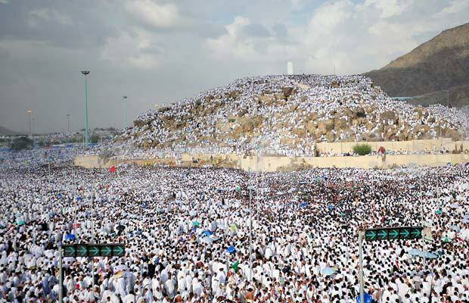
০২।আরাফাতের ময়দানে অবস্থান করা
এটিই হজ্জ্বের মূল কাজ
জিলহজ্জ্বের ৯ তারিখ

Slide 10
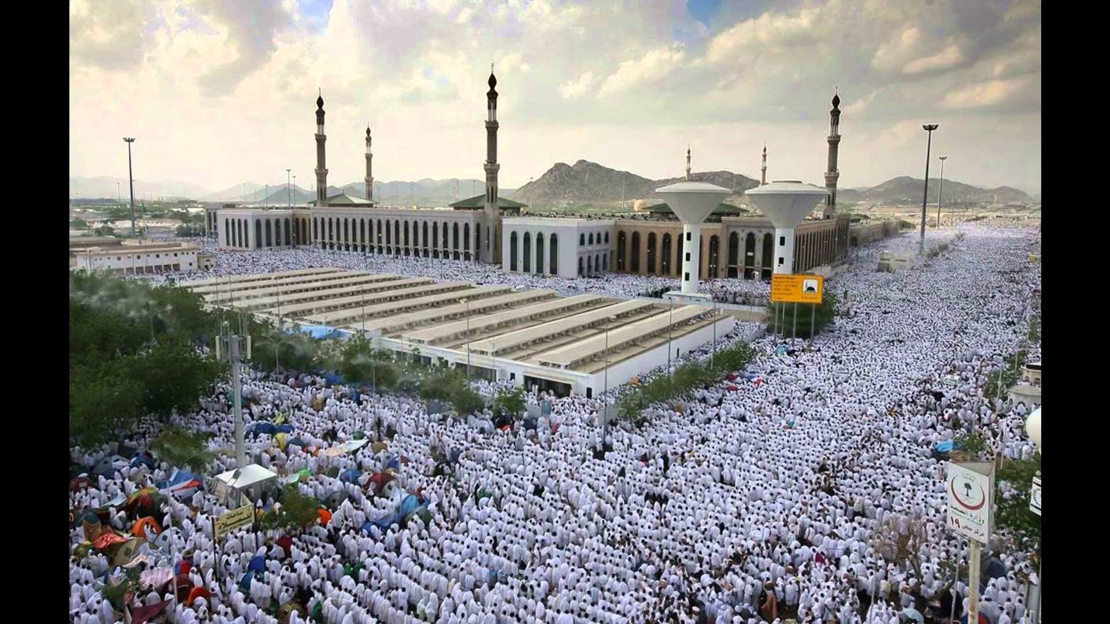
আরাফাতের ময়দানে অবস্থিত মসজিদে নিমরা

Slide 11
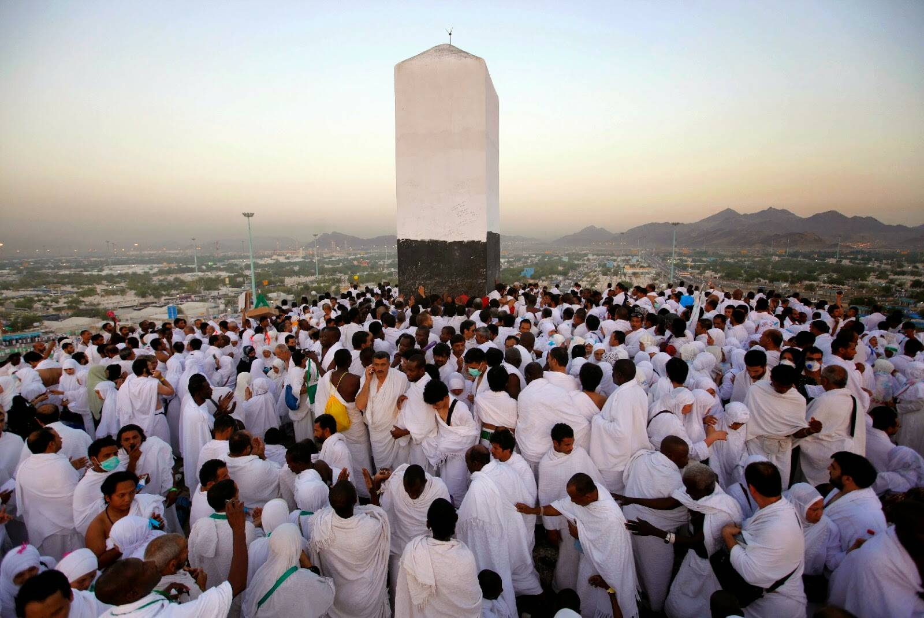
পিলারের জায়গায় দাঁড়িয়ে মহানবী(সল্লল্লাহু আলাইহি ওয়া সাল্লাম)বিদায় হজ্জ্বের ভাষণ দিয়েছেন।

Slide 12
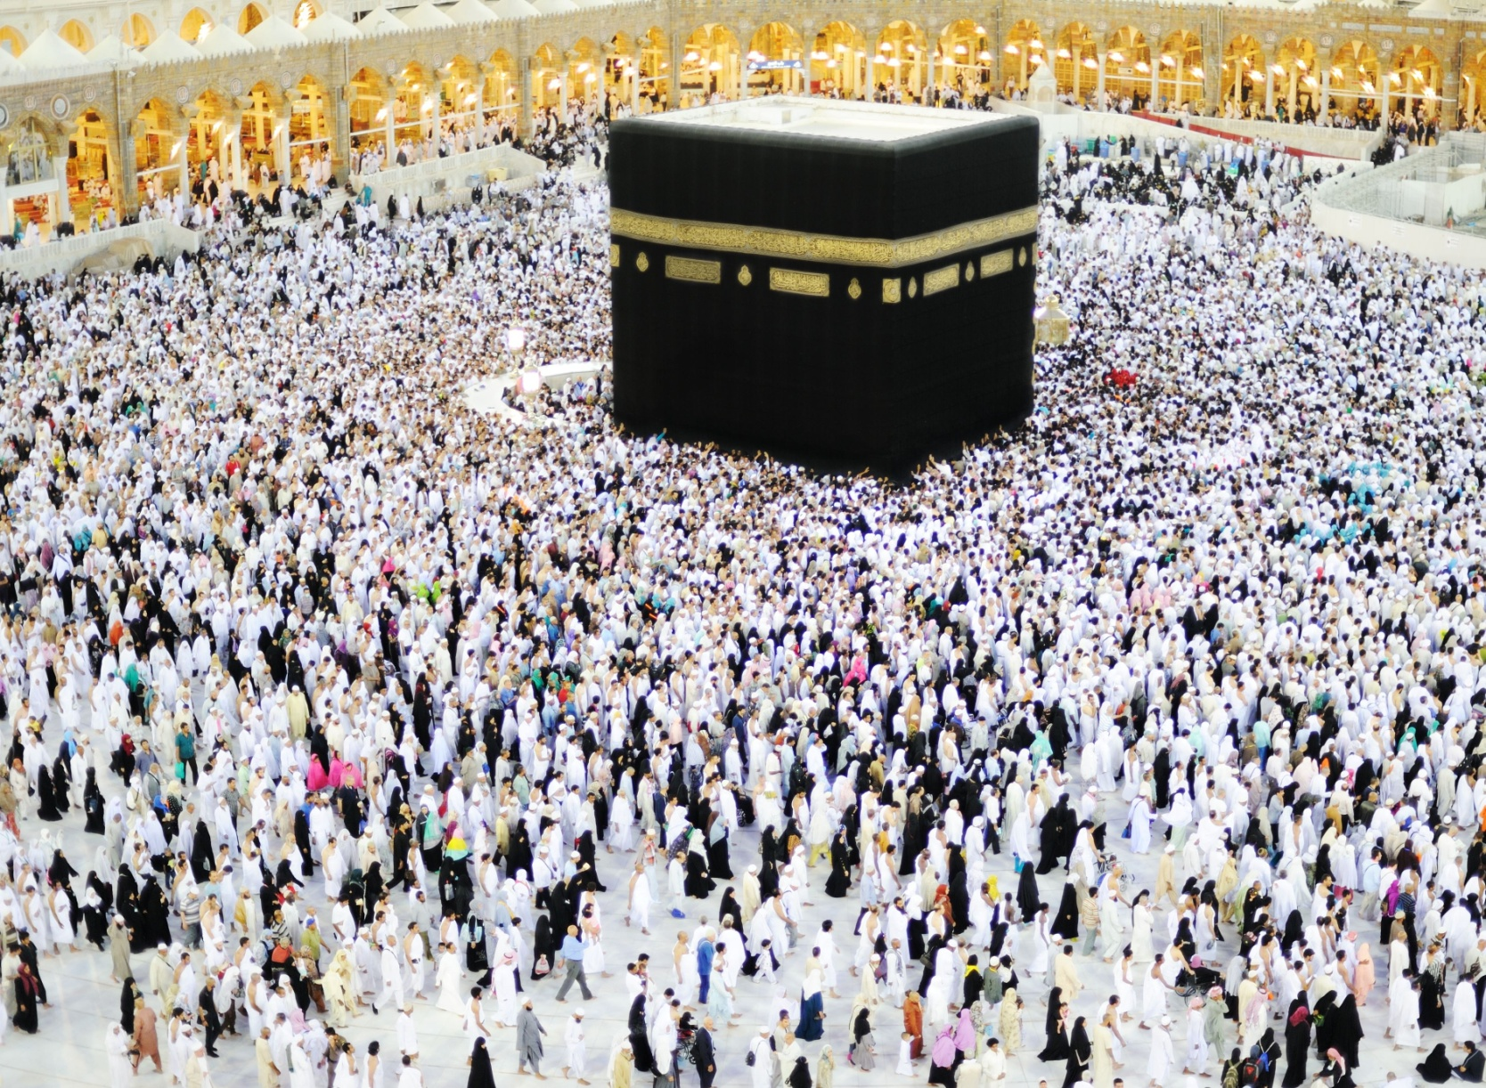
০৩।তাওয়াফে যিয়ারাত/কাবা শরীফ তাওয়াফ করা
জিল হজ্জ্বের ১০ তারিখ

Slide 13
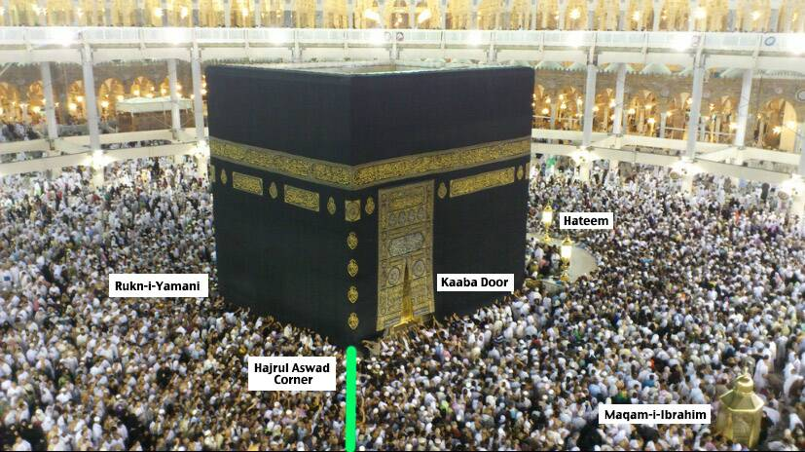
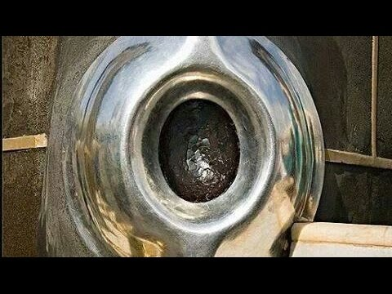
হাজরে আসওয়াদ থেকে তাওয়াফ শুরু করতে হয়।
হাজরে আসওয়াদ
হাজরে আসওয়াদের অবস্থান

Slide 14
দলীয় কাজ
০১।ইহরাম বাঁধার নিয়ম আলোচনা কর।
০২।কাবা শরীফের তাওয়াফ কিভাবে করতে হয় খাতায় লেখ।

Slide 15
শিখন মূল্য যাচাই
০১। হজ্জ্ব আরবি কোন মাসে অনুষ্ঠিত হয়?
০২। হজ্জ্ব কাকে বলে?
০৩। পুরুষ ও মহিলাভেদে ইহরাম বাঁধার নিয়ম কী?
০৪। হজ্জ্ব এর ফরজগুলো ধারাবাহিকভাবে ব্যাখ্যা কর।

Slide 16
বাড়ির
কাজ
তোমার এলাকায় সাম্প্রতিক বছরে হজ্জ্ব আদায় করেছে এমন একজন ব্যক্তির মধ্যে তুমি কী কী পরিবর্তন লক্ষ্য করেছ তা লিপিবদ্ধ কর।

Slide 17
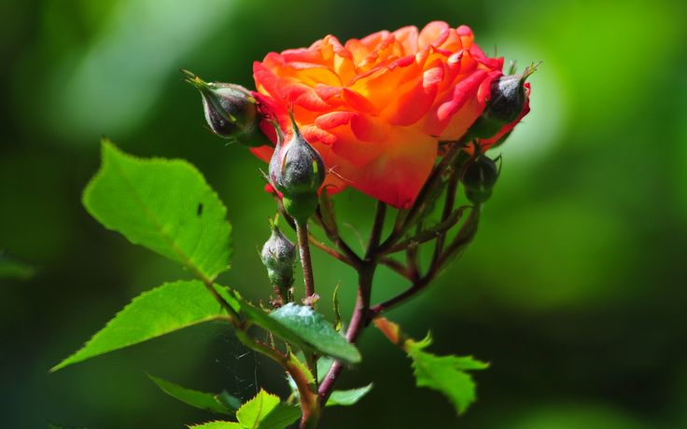
সবাইকে অনেক অনেক শুভেচ্ছা

